Slide 1
Webprogrammierung 2
Sessions und Cookies

Slide 2
Themenübersicht
01
02
03
04
Einstieg
Sessions
Cookies
Aufgabe

Slide 3
01
Einstieg

Slide 4
1. Einstieg
Mit get oder post übermittelte Daten sind flüchtig
Sobald das PHP-Script ausgeführt ist, sind die Daten weg
Man könnte die Daten in Dateien speichern, was zu Problemen führen kann
100 User greifen gleichzeitig auf die Seite zu, 100 Dateien werden gleichzeitig benötigt
Wie sollen die Dateien den Usern zugeordnet werden?
Alternative: Sessions und Cookies
In Sessions und Cookies können Daten über die "Lebenszeit" der aktuellen Web-Seite hinaus gespeichert werden
Unterschied Session vs. Cookie
Eine Session wird serverseitig gespeichert und kann beliebige Daten enthalten
Ein Cookie wird auf dem Client gespeichert und kann nur Strings enthalten.

Slide 5
02
Sessions

Slide 6
2. Sessions
Werden auf dem Webserver abgelegt
Können beliebige Daten enthalten
Bleiben für die Dauer der aktuellen Sitzung erhalten (Bis der Browser komplett geschlossen wurde)
Werden in PHP in einer superglobalen Variablen gespeichert
$_SESSION[] (assoziatives Array)
Der Name der jeweiligen Session-Variable kann frei vergeben werden $_SESSION["Wert1"] = 123; $_SESSION["Name"] = „Max Muster"; $_SESSION["Aus_Post_Var"] = $_POST["Wert"];

Slide 7
03
Cookies

Slide 8
3. Cookies
Werden auf dem Client abgelegt
Bleiben für eine frei wählbare Dauer erhalten
Werden in PHP in einer superglobalen Variablen gespeichert
$_COOKIE[] (assoziatives Array)
Der Name des jeweiligen Cookies kann frei vergeben werden
Aufbau: setcookie([Cookiename], [Inhalt], [Lebensdauer], [Pfad]) $keks = "MeinCookie"; $inhalt = „Mein Inhalt"; setcookie($keks, $inhalt, time() + 10, "/" );
Browser-PlugIns zur Anzeige von Cookies: https://addons.mozilla.org/de/firefox/addon/cookie-quick-manager/ https://chrome.google.com/webstore/detail/awesome-cookie-manager/hcpidejphgpcgfnpiehkcckkkemgneif

Slide 9
04
Aufgabe

Slide 10
4. Aufgabe
Bauen Sie einen kleinen Pizza-Shop
Zeigen Sie verschiedene Pizzen / Pizzas in unterschiedlichen Größen zur Auswahl an
Geben Sie zu jeder Pizza 3 Extras zur Auswahl an. Dabei schwanken die Kosten je nach Größe der Pizza.
Der User der Seite soll beliebig viele Artikel mit beliebigen Extra-Kombinationen wählen können
Speichern Sie die Auswahl des Users in einem Warenkorb
Alle Preise sollen gemäß der Auswahl berechnet und dargestellt werden
Die Summe der Artikel im Warenkorb soll ebenfalls angezeigt werden
Artikel im Warenkorb sollen auch wieder gelöscht werden können
Die Seite soll sich selbst aufrufen (nur eine PHP-Seite erforderlich)
Die folgenden Screenshots sind nur Anregungen. Ihre Lösung MUSS NICHT genau so aussehen. Seien Sie kreativ ☺

Slide 11
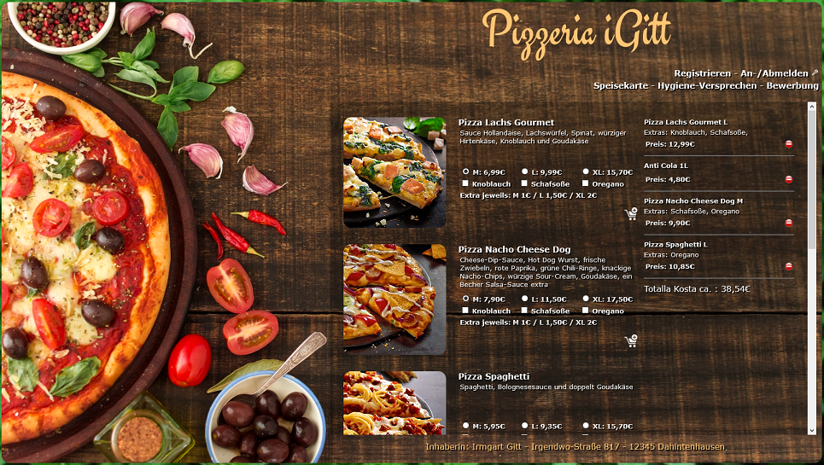
4. Aufgabe

Slide 12
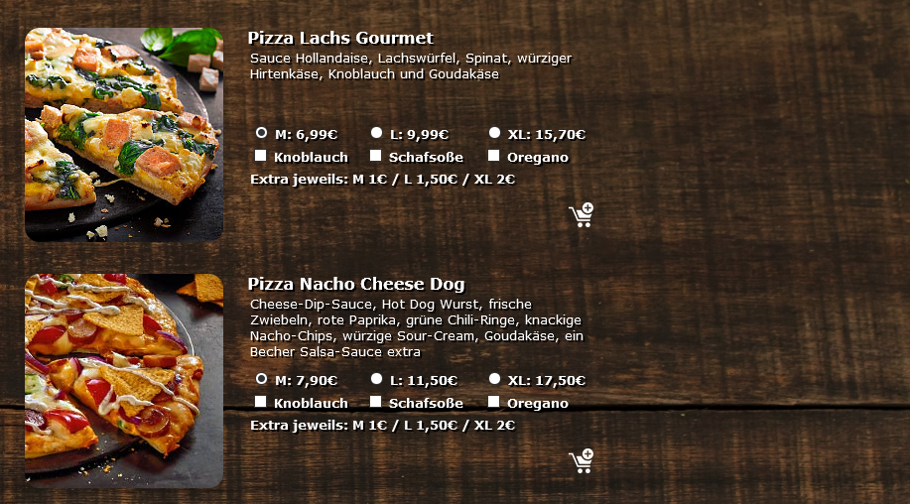
4. Aufgabe

Slide 13
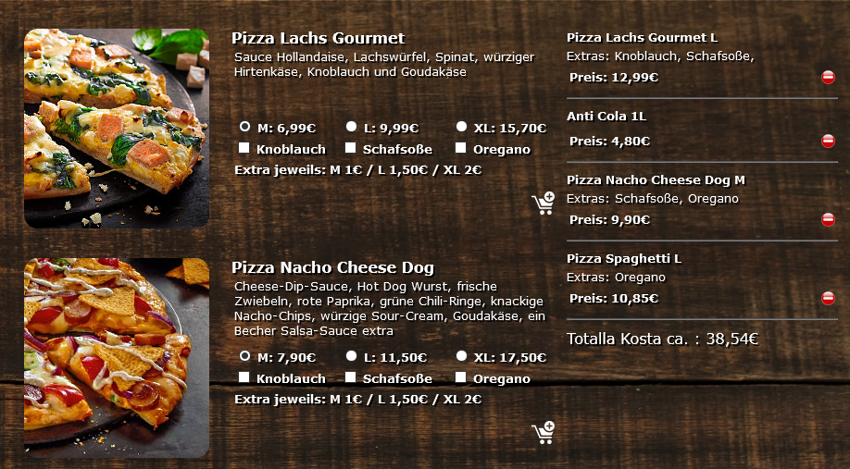
4. Aufgabe

Slide 14
VIELEN DANK!

